Slide 1

Chapitre 3: Structures Répétitives (Itératives)
Niveau: 1A
Version: 1.0
Date: 14-09-2016

Slide 2
Objectifs
A la fin de ce chapitre, l’étudiant doit :
Appliquer les structures itératives : for, while, do…while,
Connaître la différence entre les trois boucles
Appliquer chaque structure itérative dans son contexte.

Slide 3
Plan
Introduction
La boucle « For »
Les boucles while et do…while
La règle à retenir

Slide 4
Intoduction
Une ou plusieurs instructions qui se répètent:
Un cas
simple
ins°1
ins°2
ins°3
ins°1
ins°2
ins°3
ins°1
ins°2
ins°3
ins°1
ins°2
ins°3
…
Il existe 2 familles de boucles en langage C:
For (nombre d’itérations connu à l’avance)
While et Do … While (nombre d’itérations non connu à l’avance).

Slide 5
La boucle « for »

Slide 6
La boucle « for »
Syntaxe de la boucle For:
for (Init_compteur;Condition;Inc(Déc)rémentation_compteur)
{
…
…
…
}
Bloc d’instructions
Cette boucle permet d’exécuter un bloc d’instructions un certain nombre de fois (ce nombre est connu à l’avance).
Une variable d’itération (appelée Compteur) servira à compter le nombre de répétitions effectuées
Si le bloc contient une seule instruction, les accolades ne sont plus nécessaires.

Slide 7
Schéma de la boucle "For"
…
…
A
B
D
for (Init_compteur;Condition;Inc(Déc)rémentation_compteur)
{
…
…
…
}
C1
Si la Condition est vraie
C2
Si la Condition est fausse
…
…

Slide 8
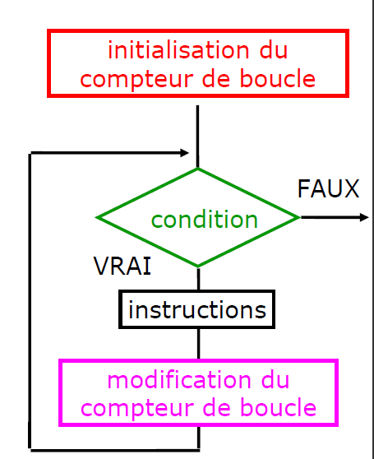
Exemple
// Programme utilisant une boucle for
#include <stdio.h>
void main ()
{
int a, k=10;
}
for (a=1; a <= k; a++)
printf (‘’Bonjour’’);

Slide 9
Exerçons-nous?
Incorrect:
Erreur de programmation
Modification de la limite
de la boucle !!!
// Programme utilisant une boucle for
#include <stdio.h>
void main ()
{
int a, k=100;
}
Syntaxiquement correct
for (a=1; a <= k+100; a++)
k = k+10;

Slide 10
Exercice d’application TD
Correction des exercices 1 et 2

Slide 11
La boucle : while

Slide 12
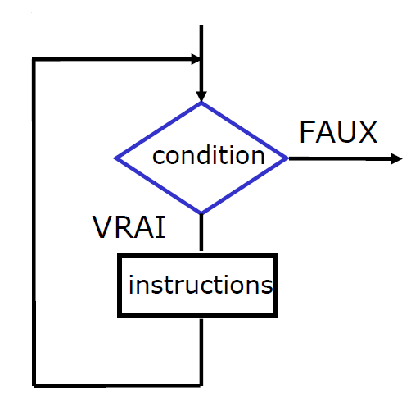
La boucle while
Tant qu’une condition est vraie, répéter un bloc d’instructions.
Expression logique
simple ou combinée. Cette condition
est testée avant chaque itération.
while (condition)
{
…
bloc d'instructions
…
}
bloc d’instructions exécuté si la condition est vraie (0 ou n fois)
Si la boucle ne comporte qu’une instruction, les accolades ne sont plus nécessaires.

Slide 13
Problème ?
Comment calculer la moyenne de plusieurs étudiants sachant qu’on ne connaît pas leur nombre?

Slide 14
La solution
#include <stdio.h>
void main()
{
float Note1, Note2, Moyenne;
char reponse = 'O';
while (reponse == 'O') || (reponse == ‘o')
{
printf ("Donner la note 1: ");
scanf ("%f", &Note1);
printf ("Donner la note 2: ");
scanf ("%f", &Note2);
Moyenne = (Note1 * 0.8) + (Note2 * 0.2); // possibilité de saisir les coefficients
printf (“Moyenne de l’étudiant: %f", Moyenne);
printf ("Voulez-vous calculer la moyenne d’un autre étudiant (O/N)?");
scanf ("%c", &reponse);
}
}

Slide 15
Que fait ce programme ?
#include <stdio.h>
void main ()
{
int n = 2;
while ( (n%2) == 0) && (n != 0) )
{
printf (“Donner un entier : “);
scanf (“%d”, &n);
}
}
On sort de la boucle quand l’utilisateur saisit un entier impair ou nul.

Slide 16
Exercice d’application TD
Correction des exercices 3 et 4

Slide 17
La boucle : do .. while

Slide 18
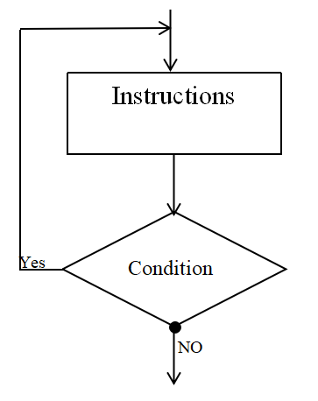
La boucle do..while
do {
bloc d'instructions
}
while (condition)
;
La structure do..while ressemble à la structure while, sauf que…
La structure while évalue la condition avant d’exécuter le bloc
d’instructions, alors que la structure do..while évalue la condition
après avoir exécuté le bloc d’instructions (à la fin de l’itération).
Avec la boucle do..while le bloc d’instructions est exécuté au moins une fois.

Slide 19
while ou do..while ? (1)
int i;
printf(“Combien il vous reste de séances de cours aujourd’hui?” );
scanf(“%d”, &i);
do
{ printf(“Il reste %d séances ”, i );
i--;
}
while (i > 0);
while
int i;
printf(“Combien il vous reste de séances de cours aujourd’hui?” );
scanf(“%d”, &i);
while (i > 0)
{ printf(“Il reste %d séances ”, i );
i--;
}

Slide 20
while ou do..while (2)
float note;
do
{
printf(“Entrer votre note:” );
scanf(“%f”, &note);
}
while (note<0) || (note>20);
do..while
printf(“Entrer votre note: ” );
scanf(“%f”, &note);
while (note<0) || (note>20)
{
printf(“Entrer une note:” );
scanf(“%note”, &note);
}

Slide 21
Application
Apporter les modifications nécessaires pour Ex 2 en ajoutant un contrôle de saisie sur les nombre n1 et n2, ces nombres doivent être positifs et n2>n1.
Correction de l’exercice 5 et 6

Slide 22
La règle à retenir
Si on connaît à l’avance le nombre de fois que le traitement sera répété
Boucle for
Si on ne connaît pas à l’avance le nombre de fois que le traitement sera répété:
Si le traitement doit être exécuté au moins une fois
Boucle do…while
Si le traitement peut ne pas être exécuté du tout (0 fois)
Boucle while

